Slide 1




برنامج دعم التعلمات الأساس
رياضيات--
المستوى
1
الفترة 1
الحصة 4
نسخة تجريبية

Slide 2









أيقونات توجيهية
أصغي إلى أستاذي وألاحظ ما يفعله.
أُحَضِّرُ لوازمي المدرسية قبل بداية الدرس.
العمل الجماعي
العمل في مجموعات صغرى
المناولة والألعاب
العمل الثنائي
عمل فردي على الكراسة
هذا النشاط مرتبط بتوظيف الألواح.

Slide 3



أهداف الحصة
في نهاية الحصة سيكون 80% من التلاميذ قادرين على:
تعرف وتسمية الأشكال: القرص/ المثلث/ المستطيل/ المربع ‏
تعرف وإكمال متتالية منطقية حسب خاصية الشكل
العد الشفوي تناقصيا

Slide 4





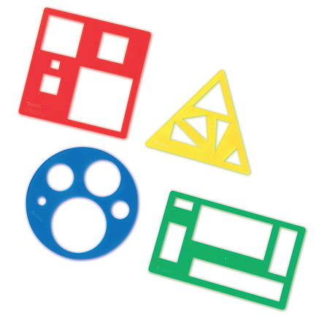
الإعداد المادي للأستاذ(ة)
المذكرة اليومية
عدة المناولة
العرض الرقمي

Slide 5

هيكلة الحصة
1 – نشاط اعتيادي
قصة عدد: العدد 4
10 min
2 –نشاط التفكير المنطقي
تعرف وتسمية الأشكال: القرص/ المثلث/ المربع/ المستطيل ‏
إكمال متسلسلة منطقية حسب خاصية الشكل
20 min
20 min
3 –أنشطة التهيئة لمهارات العد و الحساب
العد تناقصيا
4 –عمل فردي على الكراسة
الإنجاز- التصحيح
10 min
10 min
5 –لعبة
البحث عن الدخيل

Slide 6


ألعاب | أنشطة التهيئة لمهارات العد والحساب | نشاط التفكير المنطقي | نشاط اعتيادي | افتتاح الحصة
مرحبا بكم أعزائي سنبدأ حصة اليوم، انتبهوا جيدا
مرحبا بكم أبنائي الأعزاء

Slide 7






ألعاب | أنشطة التهيئة لمهارات العد والحساب | نشاط التفكير المنطقي | نشاط اعتيادي | افتتاح الحصة
ضعوا اللوحة والقلم والكراسة في القمطر، سنحتاجها في هذه الحصة.
كراسة
قلم الرصاص
لوحة

Slide 8

ألعاب | العمليات وحل المسائل | الأعداد | نشاط اعتيادي | افتتاح الحصة
رأينا بالأمس أيقونة " أطلب الإذن قبل التحدث" من يذكرنا بما تعنيه هذه الأيقونة وما علينا القيام به عند ظهورها.
أطلب الإذن قبل التحدث

Slide 9
نشاط اعتيادي
قصة عدد : العدد 4

Slide 10

ألعاب | أنشطة التهيئة لمهارات العد والحساب | نشاط التفكير المنطقي | نشاط اعتيادي | افتتاح الحصة
  أبنائي الأعزاء، رأينا بالأمس قصصا عن العدد 3. اليوم وبنفس الطريقة ستحكون لي قصصا عن العدد 4.
  من يريد أن يحكي لنا قصة عن العدد 4؟
  يحرص الأستاذ(ة) على إعطاء الفرصة لأكبر عدد من المتعلمين ويشجعهم على المشاركة ولو باللغة الأم.

Slide 11
نشاط التفكير المنطقي
تعرف وتسمية الأشكال: القرص/ المثلث/ المربع/ المستطيل ‏
تعرف وإكمال متسلسلة منطقية حسب الشكل

Slide 12
ألعاب | أنشطة التهيئة لمهارات العد والحساب | نشاط التفكير المنطقي | نشاط اعتيادي | افتتاح الحصة
  الآن سنتعرف على الأشكال: القرص/ المثلث/ المربع/ المستطيل . انتبهوا جيدا.

Slide 13
ألعاب | أنشطة التهيئة لمهارات العد والحساب | نشاط التفكير المنطقي | نشاط اعتيادي | افتتاح الحصة
  هذا قرص. للقرص شكل مدور
  يتم الترديد
  يستعين الأستاذ(ة) بأصبعه لرسم شكل القرص في الهواء. ويطلب من المتعلمين تقليده.

Slide 14
ألعاب | أنشطة التهيئة لمهارات العد والحساب | نشاط التفكير المنطقي | نشاط اعتيادي | افتتاح الحصة
  هذا مثلث. للقرص ثلاثة أضلاع
  يتم الترديد
  يستعين الأستاذ(ة) بأصبعه لرسم شكل المثلث في الهواء. ويطلب من المتعلمين تقليده.

Slide 15
ألعاب | أنشطة التهيئة لمهارات العد والحساب | نشاط التفكير المنطقي | نشاط اعتيادي | افتتاح الحصة
  هذا مستطيل. للمستطيل أربعة أضلاع
  يتم الترديد
  يستعين الأستاذ(ة) بأصبعه لرسم شكل المستطيل في الهواء. ويطلب من المتعلمين تقليده.

Slide 16
ألعاب | أنشطة التهيئة لمهارات العد والحساب | نشاط التفكير المنطقي | نشاط اعتيادي | افتتاح الحصة
  هذا مربع. للمربع أربعة أضلاع متقايسة (متساوية)
  يتم الترديد
  يستعين الأستاذ(ة) بأصبعه لرسم شكل المربع في الهواء. ويطلب من المتعلمين تقليده.

Slide 17
ألعاب | أنشطة التهيئة لمهارات العد والحساب | نشاط التفكير المنطقي | نشاط اعتيادي | افتتاح الحصة
  خذوا من جديد أشكالكم الهندسية. ستعملون في ثنائيات وتقومون بتصنيفها حسب خاصية الشكل. تجمعون الأقراص مع بعضها البعض والمثلثات و المستطيلات ثم المربعات.
  يتجول الأستاذ(ة) لتقديم التغذية الراجعة.

Slide 18
ألعاب | أنشطة التهيئة لمهارات العد والحساب | نشاط التفكير المنطقي | نشاط اعتيادي | افتتاح الحصة
  سأعرض عليكم مجموعة من المتسلسلات المنطقية ستقومون ببنائها باستعمال أشكالكم.

Slide 19
ألعاب | أنشطة التهيئة لمهارات العد والحساب | نشاط التفكير المنطقي | نشاط اعتيادي | افتتاح الحصة
  المتسلسلة الأولى:
  يقرأ الأستاذ(ة) المتسلسلة بالترتيب معتمدا معيار اللون: قرص – مثلث – قرص.....
  يدعو الأستاذ(ة) أحد المتعلمين لقراءتها.
  ثم يأمر ببنائها باستعمال الأشكال الهندسية
  يمر الأستاذ لتقديم التغذية الراجعة

Slide 20
ألعاب | أنشطة التهيئة لمهارات العد والحساب | نشاط التفكير المنطقي | نشاط اعتيادي | افتتاح الحصة
  المتسلسلة الثانية:
  يقرأ الأستاذ(ة) المتسلسلة بالترتيب معتمدا معيار اللون: قرص – مثلث – قرص.....
  يدعو الأستاذ(ة) أحد المتعلمين لقراءتها.
  ثم يأمر ببنائها باستعمال الأشكال الهندسية
  يمر الأستاذ لتقديم التغذية الراجعة

Slide 21
ألعاب | أنشطة التهيئة لمهارات العد والحساب | نشاط التفكير المنطقي | نشاط اعتيادي | افتتاح الحصة
  المتسلسلة الثالثة:
  يقرأ الأستاذ(ة) المتسلسلة بالترتيب معتمدا معيار اللون: مستطيل – مربع – مستطيل.....
  يدعو الأستاذ(ة) أحد المتعلمين لقراءتها.
  ثم يأمر ببنائها باستعمال الأشكال الهندسية
  يمر الأستاذ لتقديم التغذية الراجعة

Slide 22
ألعاب | أنشطة التهيئة لمهارات العد والحساب | نشاط التفكير المنطقي | نشاط اعتيادي | افتتاح الحصة
  المتسلسلة الرابعة:
  يقرأ الأستاذ(ة) المتسلسلة بالترتيب معتمدا معيار اللون: مستطيل – مربع – مستطيل.....
  يدعو الأستاذ(ة) أحد المتعلمين لقراءتها.
  ثم يأمر ببنائها باستعمال الأشكال الهندسية
  يمر الأستاذ لتقديم التغذية الراجعة

Slide 23

ألعاب | أنشطة التهيئة لمهارات العد والحساب | نشاط التفكير المنطقي | نشاط اعتيادي | افتتاح الحصة
  الآن خذوا بطاقات أشكالكم. سأعرض عليكم متسلسلات منطقية وفي كل مرة ترفعون الشكل الناقص.
  المتسلسلة الأولى:

Slide 24
ألعاب | أنشطة التهيئة لمهارات العد والحساب | نشاط التفكير المنطقي | نشاط اعتيادي | افتتاح الحصة
  التصحيح

Slide 25
ألعاب | أنشطة التهيئة لمهارات العد والحساب | نشاط التفكير المنطقي | نشاط اعتيادي | افتتاح الحصة
  المتسلسلة الثانية:

Slide 26
ألعاب | أنشطة التهيئة لمهارات العد والحساب | نشاط التفكير المنطقي | نشاط اعتيادي | افتتاح الحصة
  التصحيح

Slide 27
ألعاب | أنشطة التهيئة لمهارات العد والحساب | نشاط التفكير المنطقي | نشاط اعتيادي | افتتاح الحصة
  المتسلسلة الثالثة:

Slide 28
ألعاب | أنشطة التهيئة لمهارات العد والحساب | نشاط التفكير المنطقي | نشاط اعتيادي | افتتاح الحصة
  التصحيح

Slide 29
أنشطة التهيئة لمهارات العد والحساب
العد تناقصيا من 9 إلى 1

Slide 30
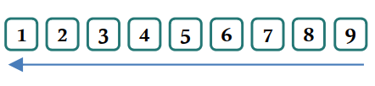
ألعاب | أنشطة التهيئة لمهارات العد والحساب | نشاط التفكير المنطقي | نشاط اعتيادي | افتتاح الحصة
  الآن سنلعب لعبة حجلة الأعداد من خلال القفز وقراءة الأعداد على الشريط العددي .
  يقدم الأستاذ(ة) النشاط متتبعا خطوات الملحق 1

Slide 31
عمل فردي على الكراسة
تمارين على الكراسة

Slide 32
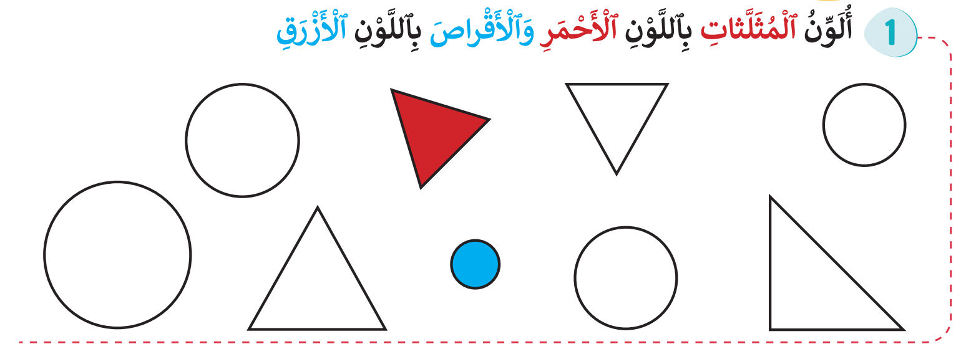
ألعاب | أنشطة التهيئة لمهارات العد والحساب | نشاط التفكير المنطقي | نشاط اعتيادي | افتتاح الحصة
  خدوا كراساتكم سننجز التمرين 1 الصفحة 3 من كراسة الرياضيات.
  يقرأ الأستاذ(ة) التعليمة ويشرحها.
  يتم الاقتصار على تلوين مثلث واحد وقرصين على أن يتم إتمام التلوين في المنزل.

Slide 33
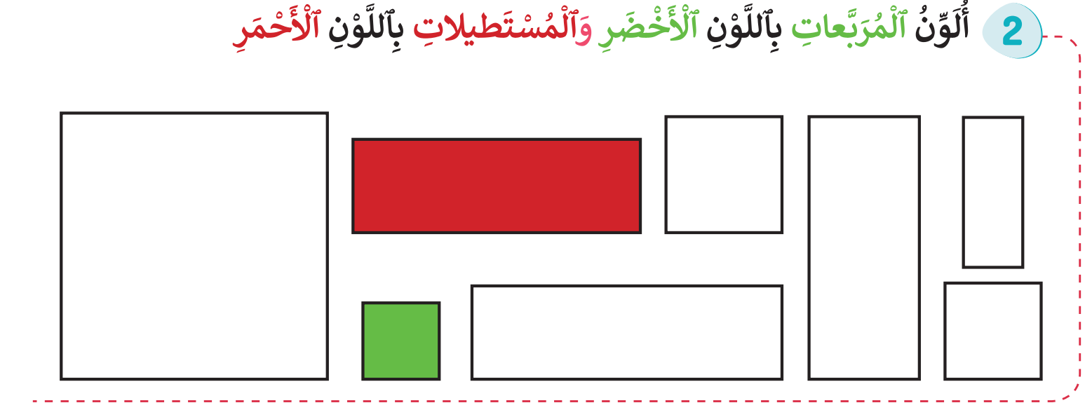
ألعاب | أنشطة التهيئة لمهارات العد والحساب | نشاط التفكير المنطقي | نشاط اعتيادي | افتتاح الحصة
  خدوا كراساتكم سننجز التمرين 2 الصفحة 3 من كراسة الرياضيات.
  يقرأ الأستاذ(ة) التعليمة ويشرحها.
  يتم الاقتصار على تلوين مربع واحد ومستطيلين على أن يتم إتمام التلوين في المنزل.

Slide 34
لعبة:البحث عن الدخيل
التعرف على العنصر الدخيل وتمييزه باعتماد خاصية اللون

Slide 35

ألعاب | أنشطة التهيئة لمهارات العد والحساب | نشاط التفكير المنطقي | نشاط اعتيادي | افتتاح الحصة
  نعود من جديد للعبة البحث عن الدخيل، من يريد أن يلعب.
  ينظم الأستاذ(ة) مسابقة بين ثنائيات. الفائز هو الأسرع في إيجاد أكبر عدد من العناصر الدخيلة.
  يعمل الأستاذ(ة) ما أمكن على اختيار عناصر لم تشارك بالأمس.
ٍٍ

Slide 36
ألعاب | أنشطة التهيئة لمهارات العد والحساب | نشاط التفكير المنطقي | نشاط اعتيادي | افتتاح الحصة
  أين هو العنصر الدخيل؟
ٍٍ

Slide 37
ألعاب | أنشطة التهيئة لمهارات العد والحساب | نشاط التفكير المنطقي | نشاط اعتيادي | افتتاح الحصة
  أين هو العنصر الدخيل؟
ٍٍ

Slide 38
ألعاب | أنشطة التهيئة لمهارات العد والحساب | نشاط التفكير المنطقي | نشاط اعتيادي | افتتاح الحصة
  أين هو العنصر الدخيل؟
ٍٍ

Slide 39
ألعاب | أنشطة التهيئة لمهارات العد والحساب | نشاط التفكير المنطقي | نشاط اعتيادي | افتتاح الحصة
  أين هو العنصر الدخيل؟
ٍٍ

Slide 40
ألعاب | أنشطة التهيئة لمهارات العد والحساب | نشاط التفكير المنطقي | نشاط اعتيادي | افتتاح الحصة
  أين هو العنصر الدخيل؟
ٍٍ

Slide 41
تبصر الحصة
- تسجيل الملاحظات حول سير الحصة على المذكرة اليومية؛
- تسجيل نسبة التحكم التقديرية من أهداف الحصة.

Slide 42
الملحق1

Slide 43
القفز على الشريط العددي
العد تناقصيا من 9 إلى 1 على شريط عددي مرسوم على الأرض. يقفز كل متعلم على خانة الرقم ويعد ابتداء من 9 إلى 1.
لضمان مشاركة الجميع يمكن رسم 3 أشرطة وتوزيع المتعلمين إلى 3 مجموعات (أو أكثر حسب العدد). كل مجموعة يتناوب أفرادها على العد تنازليا من 9 إلى 1 الشريط العددي؛ مع ذكر الأعداد التي يقف عليها في كل مرة.
لإضفاء المرح على اللعبة يمكن تنويع أشكال القفز: على رجل واحدة – برجلين – قفزة الأرنب أو الضفدعة – الرابح هو الذي يقرأ بشكل صحيح جميع الأعداد ويقفز وفق المطلوب.

